Slide 1
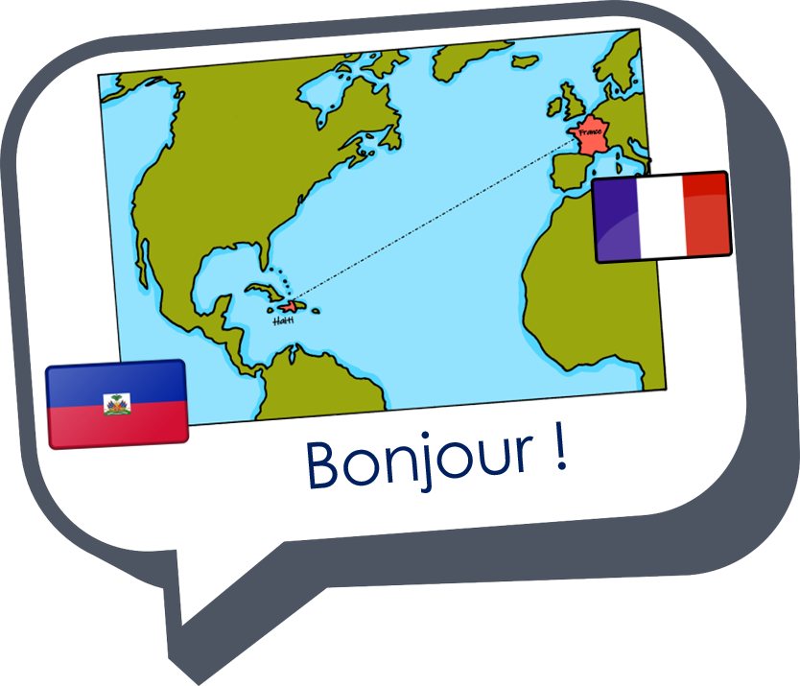
Describing me and others
Un poème
jaune
Term 3 Week 13
Notes:
Artwork by Steve Clarke. Pronoun pictures from NCELP (www.ncelp.org). All additional pictures selected from Pixabay and are
available under a Creative Commons license, no attribution required.
The AUDIO version of the lesson material includes additional audio for the new language
presented (phonics, vocabulary) and audio for the instructions on the slide.
In addition, it includes VIDEO clips of the phonics and the phonics’ source words. Pupils can be
encouraged to look at the shape of the mouth/lips on slides where these appear, and try to copy
it/them.
Phonics: Revisit SSC
Vocabulary: Revisit vocabulary
Revisit 1: mois [179] janvier [939] février [1139] mars [868] avril [1022] mai [943] juin [931] juillet [1326] aout [1445] septembre [944] octobre [826] novembre [982] décembre [891] quand
[119] anniversaire [2043] en [7]
Revisit 2: combien [800] bouche [1838] main [418] œil [474] oreille [1884] pied [626] tête [343] yeux [474] des [2]
Londsale, D., & Le Bras, Y. (2009). A Frequency Dictionary of French: Core vocabulary for learners London: Routledge.
The frequency rankings for words that occur in this PowerPoint which have been previously introduced in these resources are given
in the SOW and in the resources that first introduced and formally re-visited those words.
For any other words that occur incidentally in this PowerPoint, frequency rankings will be provided in the notes field wherever
possible.
Frequency of unknown words and cognates:
poème [3031]
Londsale, D., & Le Bras, Y. (2009). A Frequency Dictionary of French: Core vocabulary for learners London: Routledge.
1

Slide 2
lire
Lis avec ton/ta partenaire.
La panthère est noire comme le charbon.
Quand elle a peur ou froid,
sa couleur ne change pas,
mais elle est rapide comme un avion 🛫.
La panthère est unique et spéciale.
Le flamant est blanc,
quand il est jeune
Mais à certaines heures
il est rose comme une fleur.
Comme la panthère,
le flamant est unique et
spécial.
prononcer
d’une façon joyeuse😊
d’une façon triste🙁
lentement 🐌
rapidement 🌠
à voix basse 🤫
La baleine bleue
est grande comme un bus 🚌.
Parce qu'elle est super
et nage dans la mer 🌊,
la baleine bleue est unique et spéciale.
avec une voix d’abeille 🐝
La pieuvre est curieuse comme un ours 🐻
et avec ses huit bras 💪
et trois cœurs 💗,
la pieuvre est aussi
unique et spéciale.
d’une façon … - in a … way
lentement – slowly à voix basse – quietly (la ) voix – voice (l’) abeille - bee
Notes:
Timing: 5 minutes
Aim: to practise read aloud, including some ‘acting out’ of different mood intonation.
Procedure:
Read the instruction and bring up the first animation: ‘d’une façon joyeuse’.
Students the poem together with each of the tones provided.
NB. Depending on time
Teachers clarify the meaning of each tone and allow pupils to practise in pairs choosing one, two or three different tones.
Teachers allocate time to practise each tone individually.
Frequency of unknown words and cognates:
abeille [>5000] bas [468] façon [248] lentement [2637] voix [414]
Londsale, D., & Le Bras, Y. (2009). A Frequency Dictionary of French: Core vocabulary for learners London: Routledge.

Slide 3
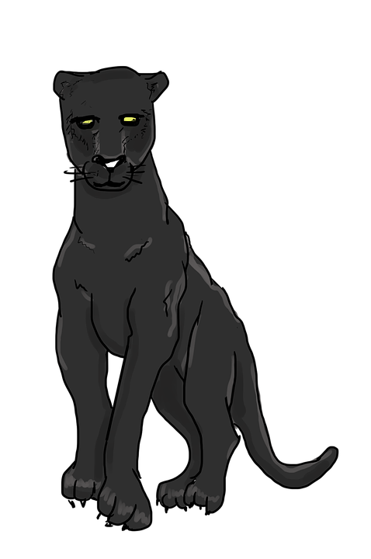
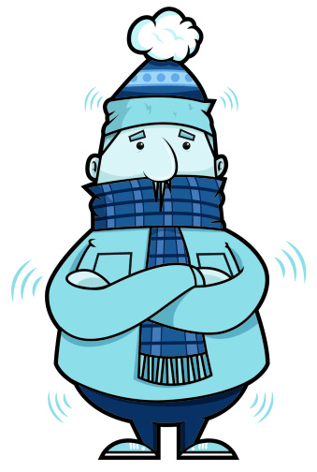
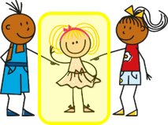
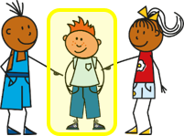
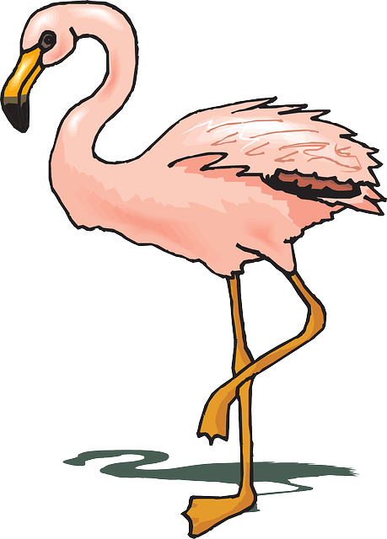
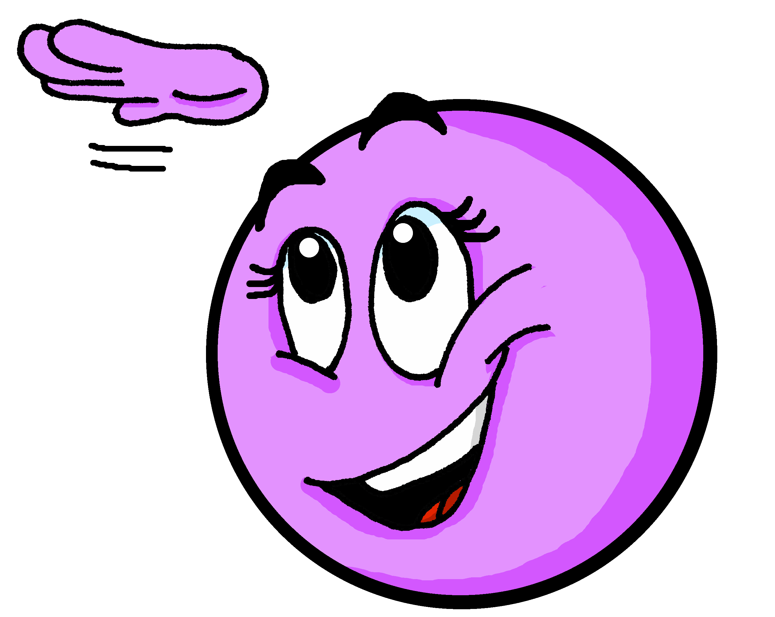
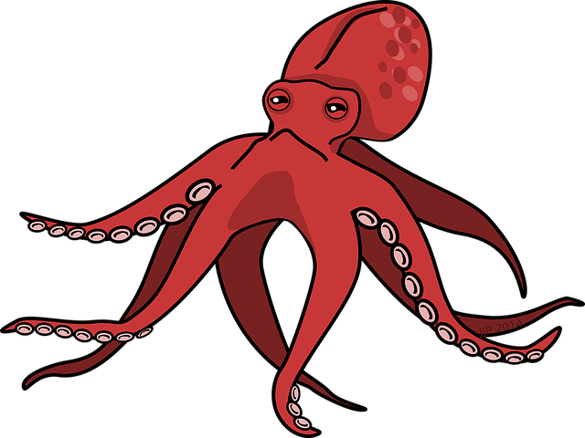
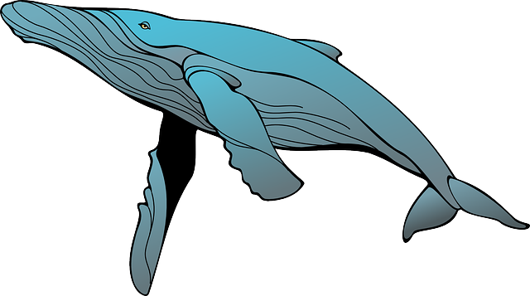
lire
Récite le poème de mémoire. 🧠
La __________ est _______ comme le charbon.
Quand elle a _________ ou __________,
sa couleur ne change pas,
mais ________ est rapide comme un avion 🛫.
La panthère est __________ et ______________.
Le _____________ est ________________,
quand ______ ________ jeune.
Mais à certaines heures
il est __________ comme une fleur.
Comme la panthère,
le flamant _____ unique et
spécial.
parler
f_ _ _ _ nt
La baleine __________
est __________ comme un bus 🚌.
Parce qu’_______ ________super
et nage dans la mer 🌊,
la baleine bleue est ____________ ____ _____________.
p_ _ _ _ _ _e
p_ _ _ _ _e
La pieuvre est ___[curious]___ comme un ours 🐻
et ___[with]___ ses huit bras 💪
et ____[3]_____ cœurs 💗,
la pieuvre _____ ___[also]_________
unique et spéciale.
b_ _ _ _ _e
Notes:
Timing: 5 minutes (2 slides)
Aim: to practise spoken production from memory, with pictures and surrounding words to prompt.
Procedure:
1. Students do a read aloud, aided by the picture prompts and remainder of the poem.
2. Share the answers from the next slide.

Slide 4
lire
Les réponses
panthère
noire
La __________ est _______ comme le charbon.
Quand elle a _________ ou __________,
sa couleur ne change pas,
mais ________ est rapide comme un avion 🛫.
La panthère est __________ et ______________.
Le _____________ est ________________,
quand ______ ________ jeune.
Mais à certaines heures
il est __________ comme une fleur.
Comme la panthère,
le flamant _____ unique et
spécial.
peur
froid
elle
unique
spéciale
flamant
blanc
parler
il
est
rose
bleue
f_ _ _ _ nt
est
La baleine __________
est __________ comme un bus 🚌.
Parce qu’_______ ________super
et nage dans la mer 🌊,
la baleine bleue est ____________ ____ _____________.
grande
elle
est
p_ _ _ _ _ _e
unique
et
spéciale
p_ _ _ _ _e
curieuse
La pieuvre est __________ comme un ours 🐻
et ______ ses huit bras 💪
et __________cœurs 💗,
la pieuvre __________ ____________
unique et spéciale.
avec
b_ _ _ _ _e
trois
est
aussi
Notes:
ANSWER SLIDE

Slide 5
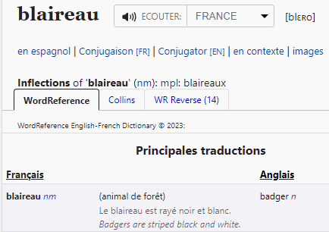
Using reference materials
[understanding symbols]
www.wordreference.com
When using online or paper dictionary, you find symbols with useful information (type of word – e.g., noun, adjective, and gender – i.e. masculine and feminine).
n = noun
m = masculine
f = feminine
Cherche le mot dans un dictionnaire.
masculine noun
This can help us find out the grammatical gender of a noun.
le
______ blaireau [the badger]
Exemple: blaireau
______ blaireau [a badger]
un
Notes:
Timing: 4 minutes
Aim: to recap reference skills – understanding codes in a dictionary in order to find out the gender of a noun.
Procedure:
1. Teachers click to go through the slide.
2. If they have access to paper dictionaries in the classroom, teachers can allocate time for pupils to familiarise themselves with the two sections of the dictionary before moving to the next slide.

Slide 6
vocabulaire
Cherche les mots dans un dictionnaire.
mots
Écris aussi le symbole.
nm
hérisson
hedgehog
snail
otter
deer
ferret
butterfly
fly
nm
escargot
Make sure you select the correct direction (English to French).
nf
loutre
nm
cerf
nm
furet
nm
papillon
nf
mouche
You can search your own ones too. 😉
Notes:
Timing: 10-12 minutes
Aim: to practise reference skills – applying understanding of codes in a dictionary in order to find out the gender of a noun.
Procedure:
Pupils will need paper dictionaries or access to laptops / tablets to access an online dictionary.
Read the instruction and check understanding.
Click x1 to bring up further instruction.
Click x1 to bring up speech bubble that reminds pupils about choosing the correct default language.
Encourage pupils to look some more nouns.
Click through the answers.
6

Slide 7
Au revoir !
jaune
Notes:
7

